Slide 1

Digitální učební materiál
Číslo projektu | CZ.1.07/1.5.00/34.0124
Název projektu DUM | Škola budoucnosti s využitím IT VY_3_INOVACE_ANJ15
Název školy | SPŠ a SOŠGS Most
Předmět | ANJ
Tematický okruh | Ryby, drůbež, zvěřina
Téma | Dělení
Ročník | 3, 4 – gastronomie, obchodník
Jméno autora | Ludmila Křížová
Datum tvorby | 13.10.2012
Anotace | Prezentace seznamuje žaky se základním dělením drůbeže a zvěřiny a slouží pro opakování učiva.

Slide 2
Fish, Poultry, Game– Parts

Slide 3
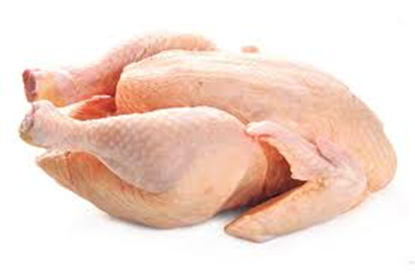
Parts of poultry
Fillet – fillet
Breast, steak – prsa
Drumstick - spodní stehýnko (Palička)
Thigh - horní stehýnko
Wings – křídla
Offals - vnitřnosti
Liver - játra
Heart - srdce
Neck - krk

Slide 4

Parts of game
Leg - kýta
Back - hřbet
Shoulder - plece
Breast - hrudí
Neck - krk
Shins - kližky

Slide 5
Zdroje:
Svobodová, Eva. Angličtina v gastronomii. Praha: nakladatelství Informatorium, 2002, ISBN80-86073-94-7
www.office.microsoft.com

